Slide 1
ГБОУ гимназия №1534
Родительское собрание
3 «З» класса №1
Задачи на 2014-2015 учебный год
27 августа 2014 года

Slide 2
ПЕРЕХОДНЫЙ ПЕРИОД
Когда прародители бежали из рая,
Адам, вероятно, сказал Еве:
"Дорогая, нам выпало жить в переходный период". Уильям Индж
ОФИЦИАЛЬНО ОБЪЯВЛЕННЫЙ СРОК: 1 месяц
УСЛОВИЯ: “+” просторный класс, условия для обучения, обеспечение питанием, водой, раздевалкой ГПД, кружки, физ-ра: игры на улице с А.П.
“--” переходный период предположительно на месяц.

Slide 3
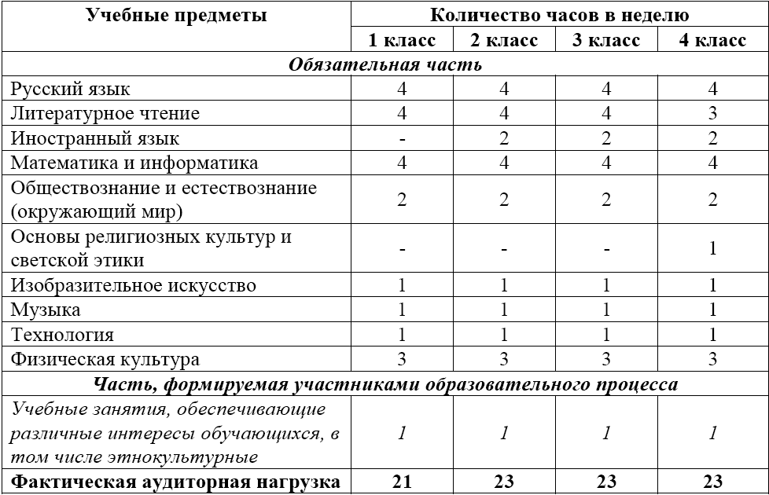
Учебный план

Slide 4
ШКОЛЬНЫЙ КОМПОНЕНТ
1 ЧАС – ДОПОЛНИТЕЛЬНЫЙ УРОК
курс «Я-ИССЛЕДОВАТЕЛЬ»
(практически ПРОЕКТНАЯ ДЕЯТЕЛЬНОСТЬ)
Текущая задача: представить выполнение нового стандарта на «началке» (nachalka.seminfo.ru)
Задача на 1-е полугодие: представить от класса
2-3 проекта на НАУЧНУЮ КОНФЕРЕНЦИЮ школы.

Slide 5
Информационное пространство класса
(nachalka.seminfo.ru)
Речь уже идет о качестве информационного пространства, а не о наличии и существовании
Пространство должно быть рабочим, интересовать родителей и обучающихся
Дети должны быть зарегистрированы, заходить в пространство
Должны быть форумы для родителей (обратная связь)
Пространство должно быть эстетически оформлено, огромных фото на исходной странице быть не должно
Контент пространства должен постоянно пополняться
Должна быть видна систематическая работа учителя, детей и родителей
Мониторинг пространства будет проводиться один раз в месяц

Slide 6
УЧЕБНЫЙ ПРОЦЕСС
Основная цель обучения в начальных классах-
формирование метапредметных компетенций
( научить учиться,
планировать свою деятельность,
научить самостоятельно находить информацию,, находить выход из проблемных ситуаций, обучение самоконтролю, взаимному контролю, поощрять умение доказательно отстаивать свою точку зрения и т.п.)
Это залог успешного усвоения учебн.материала!

Slide 7
МОЯ ЦЕЛЬ: МАКСИМАЛЬНО ДАТЬ ДЕТЯМ НА УРОКЕ, МИНИМАЛЬНО НА ДОМ ( в т.ч. возможность варьировать и диффиренцировать объём и задачи д.з.: переход на индивидуальные д.з. по отдельным предметам: ОКР.МИРУ, МАТЕМ.)
ЗАДАЧА ДЕТЕЙ (С ПОМОЩЬЮ РОДИТЕЛЕЙ И УЧИТЕЛЯ: НАСТРОИТЬСЯ НА ДИСЦИПЛИНУ И СЕРЬЁЗНУЮ РАБОТУ В КЛАССЕ.
Дисциплина начинается с приходом в школу ВОВРЕМЯ в ОПРЯТНОМ ВИДЕ со ВСЕМИ необходимыми для учёбы ВЕЩАМИ.
Соблюдаем РЕЖИМ ДНЯ!

Slide 8
ТЕТРАДИ
1. Дневник бум.выдадут 1 сент.
2. Тетрадь-блок с закладками по предметам для опорн.табл.,схем, правил
3. Матем.и инф.: мелк.кл., 2 для работ (12л.), 1 д/инд.д.р. ( можно 18 или 24 л.) + рисунок-раскраска, поделённый на сектора; 1 тетр.д/к.р.
4. Русск.яз.: крупн.лин., листы хор.качества (бел.) 2 тетр.д/работ, 1 т. д/к.р., 1 тетр.д/творч.работ (в т.ч.для сочин.по лит.чтен.).
5. Лит.чт.: словарик, тетр.д/работ по лит.чт (12 л.в лин.).
6. Окр.мир.: тетр.д/работ (18 или 24 л. в кл.).
7. Я-исследователь: тетр.д/работ (18 или 24 л.в кл.).
Ручка должна быть удобная, мягко пишущая, не мажущая!
ВСЁ: УЧЕБНИКИ, ДНЕВНИК, ТЕТР. – В ОБЛОЖКАХ!

Slide 9
ОЦЕНИВАНИЕ РАБОТЫ
Проверка тетрадей:
Проверяются основные рабочие тетрадки ( систематическое выполнение домашних заданий, тщательно с исправл.ошибок наиболее существенная часть кл.р. ( напр., текущие с.р., диктанты, проверочные работы), к.р., тесты.
Доп.тетр. – для тренировки (частично проверяются фронтально в классе + просматриваются без испр.ошибок на наличие работы)
Уроки-ЗАЧЁТЫ! (С предварит. озвучиванием тем)

Slide 10
Критерии оценивания строгие (как в прошл.году), позже см.на «началке», но по ситуации с исключениями для некоторых учеников.
Вовремя учить правила, быть готовым к каждому уроку! (Объём материала большой, накапливать «долги» нецелесообразно – некогда), После «2» получаем на след.уроке положит.оценку, но «2» не стирается.
К.р. не переписываются, за исключением неуд.оценки по причине длительной болезни. К к.р.готовимся, систематически работая и вовремя усваивая нов. материал (или повторяя старый). Особое внимание на чёткое знание правил + умение привести пример (или доказать на примере)

Slide 11
ВНЕУРОЧНАЯ ДЕЯТЕЛЬНОСТЬ
КРУЖКИ:
МАТЕМАТИЧЕСКИЙ (ПОДГ.К ОЛИМП.) – Дубельт А.В.
ПСИХОЛОГИЯ САМОПОЗНАНИЯ (2 р./нед., после 3-х)
Марина Валентиновна
РУКОДЕЛЬНИЦА – 2 р./нед.: чт, пн или вт, с 14 (или 15, по жел., до 16) – Ирина Юрьевна
ФУТБОЛ (платн.): 1,5 т. 2 р./нед.
УГЛУБЛ.РУССК. (платн.) – Татьяна Викторовна
ДОП.АНГЛ., коммуникативн.напр. (разговорн.речь, слов.запас), интерактивн.курс на базе нов.учебника от NATIONAL GEOGRAPHICS “Our World” (платн.) – Юлия Александровна
больше практических занятий, кружки практической направленности, проектная деятельность, экскурсионная деятельность, исследовательские лаборатории и т.д.)

Slide 12
ЭКСКУРСИИ
19.10. - литературно-исторический
15.04. - естественнонаучный

Slide 13
Электронный журнал
Проверять ежедневно
В первую очередь поинтересоваться: «Что интересного происходило в школе?», «Что узнал?», оценки – это явление временное, важнее мотивация ученика.
Школьнику нужна поддержка и уверенность в том, что ему помогут достигнуть наилучшего результата!
Не спешить ругать за отметку или замечание: выяснить причину, постараться помочь. Учёба – это процесс.
Не вводить ребёнка в стрессовое состояние перед контрольными, не требовать непременно только положительных отметок. Просто скажите: «Постарайся, я надеюсь, что для тебя эта проверка пройдёт успешно.», «Не волнуйся, у тебя всё получится!» и т.п.

Slide 14
Учебники
Заказ школы на учебники по математике придёт через неделю. Пока по учебникам работаем в классе, дома работаем в доп.раб.тетр. (см.эл.жур)
За получение остальных учебников расписываемся

Slide 15
Первое сентября
Украшение класса в сб, 30.08., 11:00
1 сент.в парадной форме к 8:10 в класс (можно будет сфотографировать деток до звонка)
8:30 – кл.час (знакомство с новыми учениками, в 2-х словах о проведённом лете) и «Год культуры в России»
2-й урок – окр.мир, тема: «Моя малая родина» (индив.выступл.по назнач.), уч., т., р.т.,
3-й урок – лит.чтен. (тетр.д/творч.р.по р.яз.): сочин.по готовому или предложенному плану о лете или о Родине;
4-й урок – кл.час (орг.мом.и поздравления для Евы: по желанию чтение стихов, песни, танцы и др.) 12:10

Slide 16
Учебные периоды и каникулы
Первый триместр | 01.09.14 – 28.11.14
Второй триместр | 01.12.14 – 27.03.15
Третий триместр | 30.03.15 – 22.05.15
КАНИКУЛЫ
Осенние | 29.10.14 – 04.11.14
Зимние | 26.12.14 – 11.01.15
Весенние | 09.03.15 – 15.03.15

Slide 17
Утверждение должностей:
Председателя род.ком.
Зам.председ. род.ком.
Представителя от класса в Совет школы
Гл.буха
Зам.гл.буха
Секретаря и др.

Slide 18
Документы первого собрания
1. Список присутствующих.
2. Заявления в ГПД (до 18:00), карандашом в какие дни до скольких, пометки: редко, постоянно (посещаемость будет контролироваться сверху – финансир.ограничено)
3. Протокол родит.собр. (с подписями председ.и гл.бух.)
4. Заявление о передаче телевизора и принтера во временное пользование гимназии для 3 «З» класса на период с … по. …
5. Согласие от родителей на индивидуальную и/ или групповую работу педагогов-психологов с детьми.
6. Справки от офтальмолога (желат.до 1 сент.или в теч.1-й нед.)

Slide 19
Итоги родит.собрания
Обратная связь:
ВОПРОС-ОТВЕТ
ПОЖЕЛАНИЯ (устно или письменно)

Slide 20
Зеленина Юлия Александровна
Учитель нач.классов, кл.рук. 3 «З» класса
ГБОУ гимназии № 1534
juljajulj@yandex.ru
8 926 080 36 70 (личн.)
8 916 853 94 45 (раб.)

Slide 21

Спасибо за внимание!
С началом учебного года!
Крепкого здоровья, семейного благополучия и всевозможных успехов!

